Slide 1
Развитие межполушарного взаимодействия при формировании графомоторных навыков у детей 6-7 лет с ОНР
Подготовила: учитель-логопед МАДОУ д/с №42 Ходарева Ю.В.

Slide 2
Цель:
Показать приемы и методы развития межполушарного взаимодействия при формировании графомоторных навыков

Slide 3
Задачи:
развивать межполушарное взаимодействие;
повышать уровень контроля и регуляции собственной деятельности;
развивать высшие психические функции (память, внимание, мышление);
развивать мелкую моторику;
повышать работоспособность и снижать утомляемость.

Slide 5
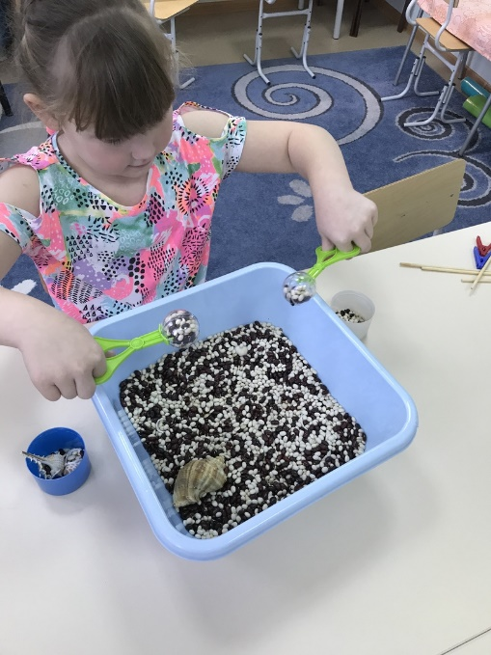
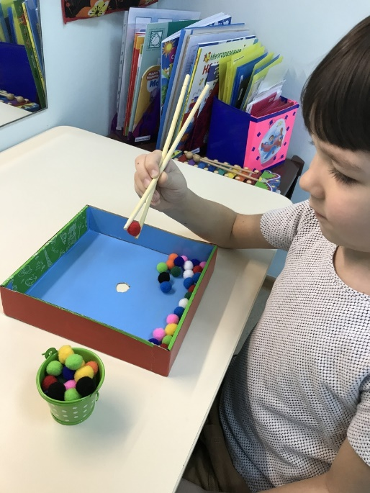
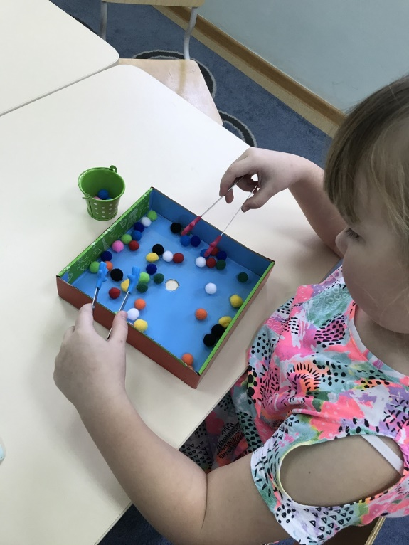
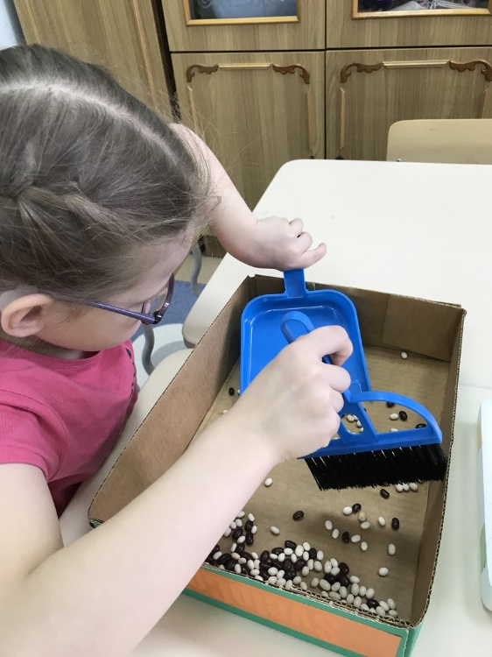
Первый этап

Slide 6
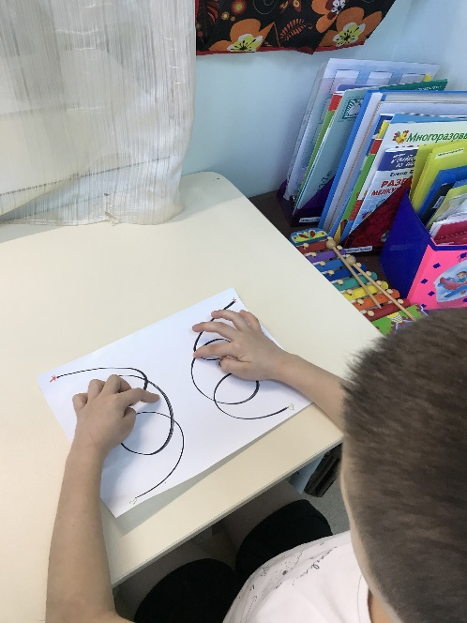
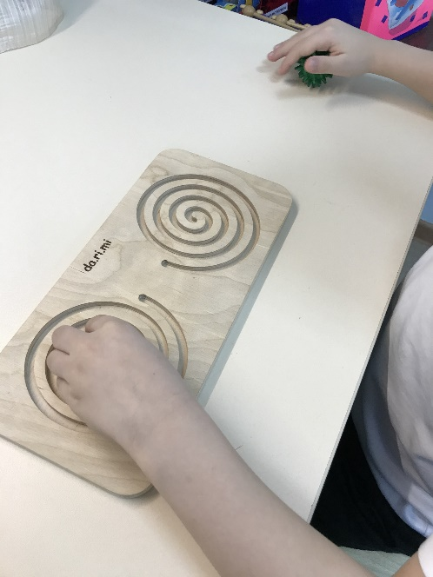
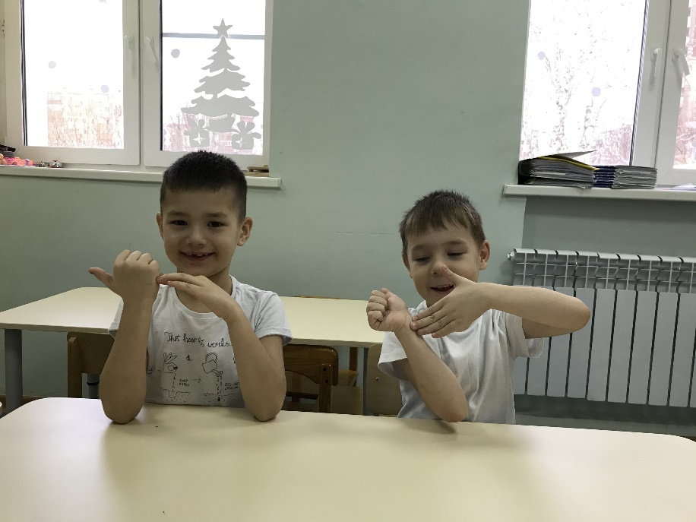
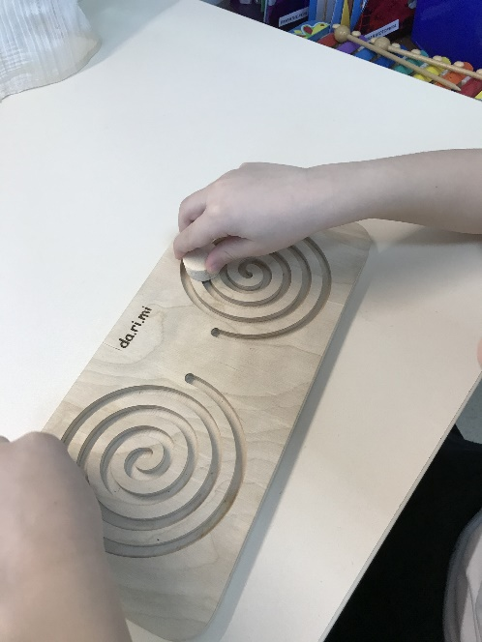
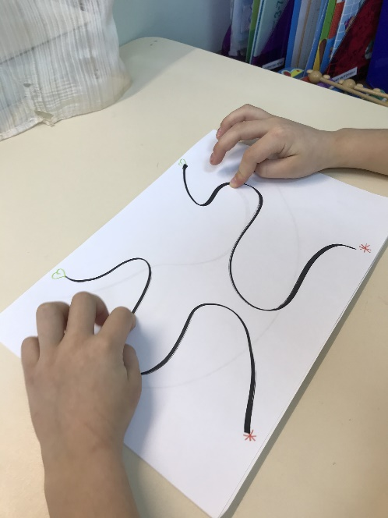

Slide 7
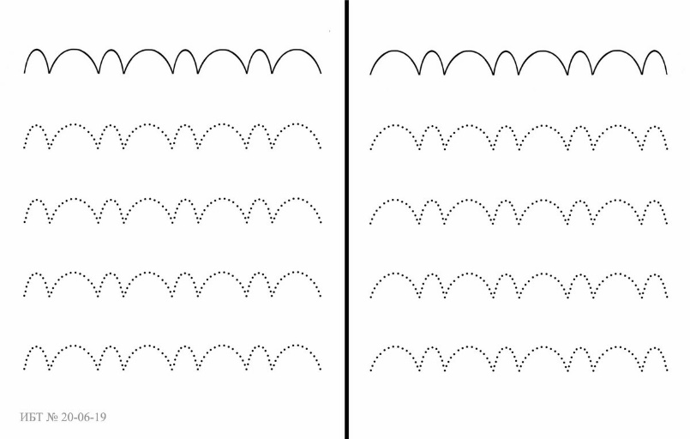
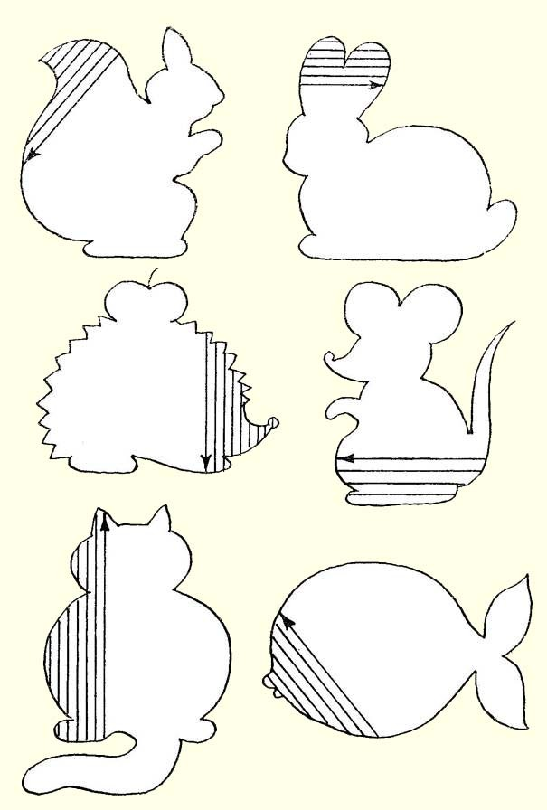
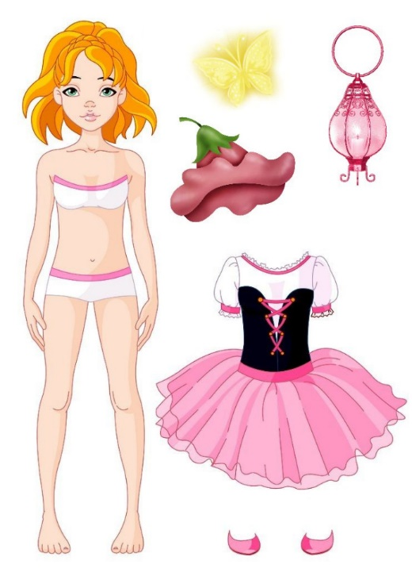
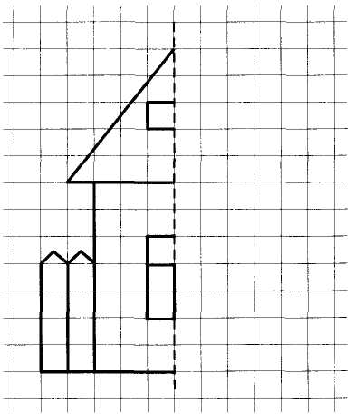
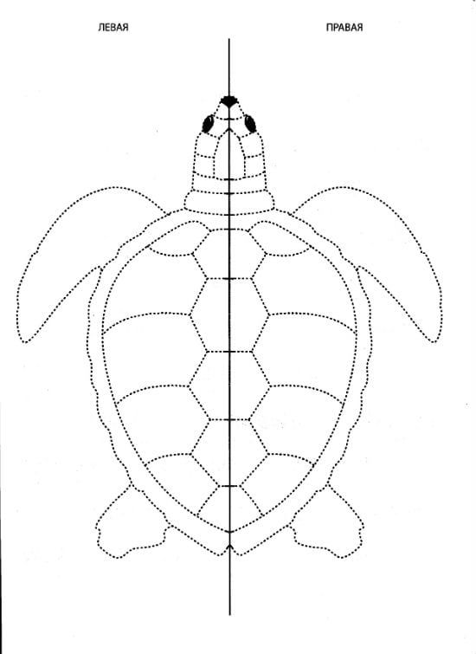
Второй этап

Slide 8
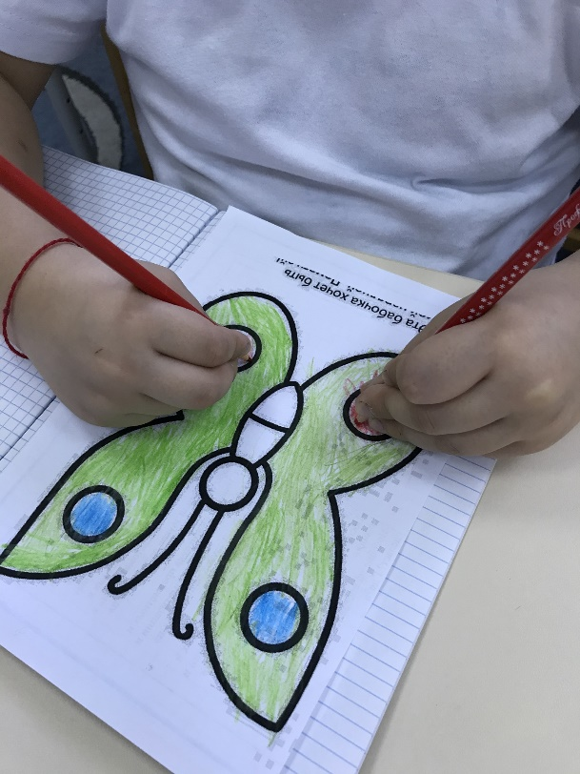
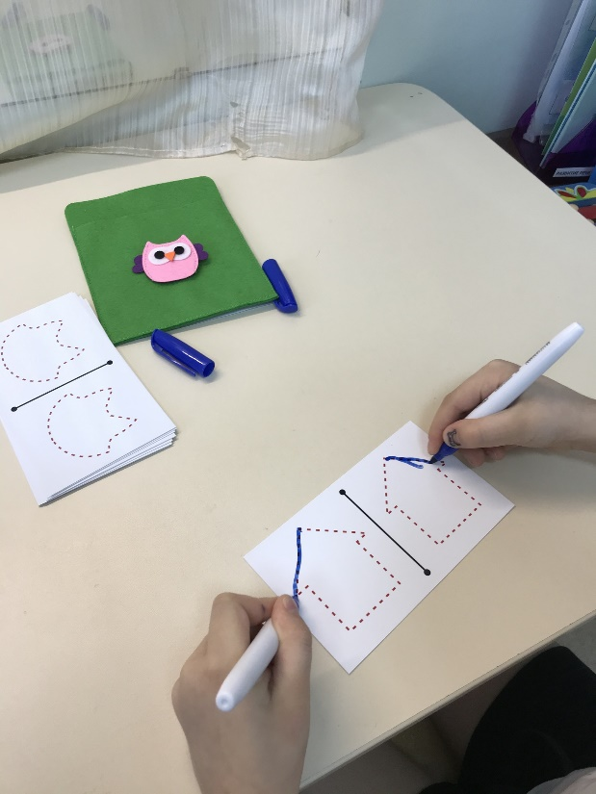
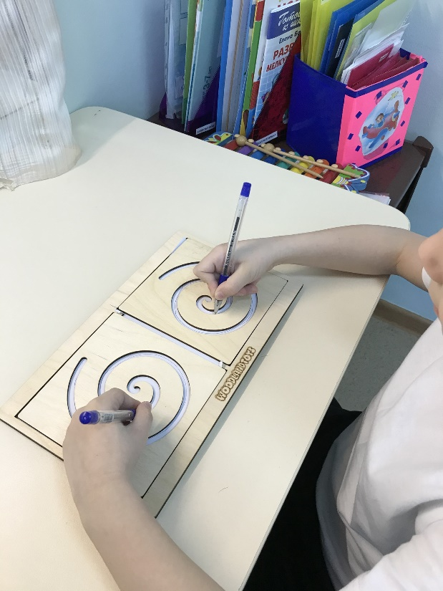
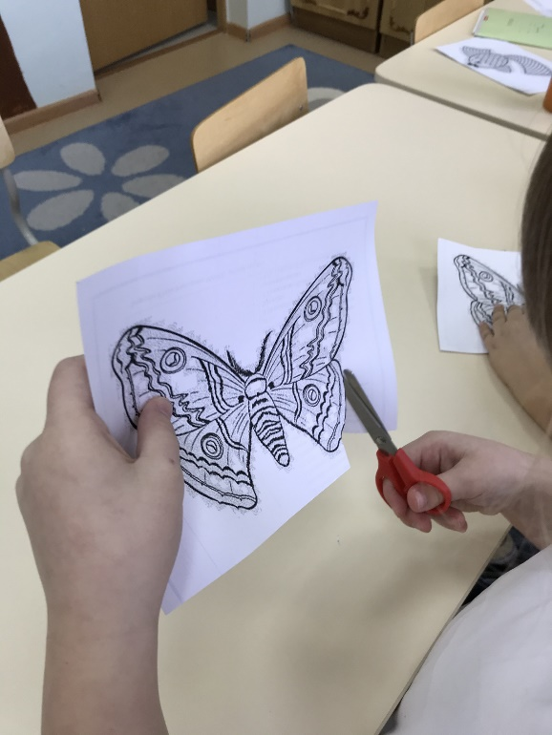

Slide 9
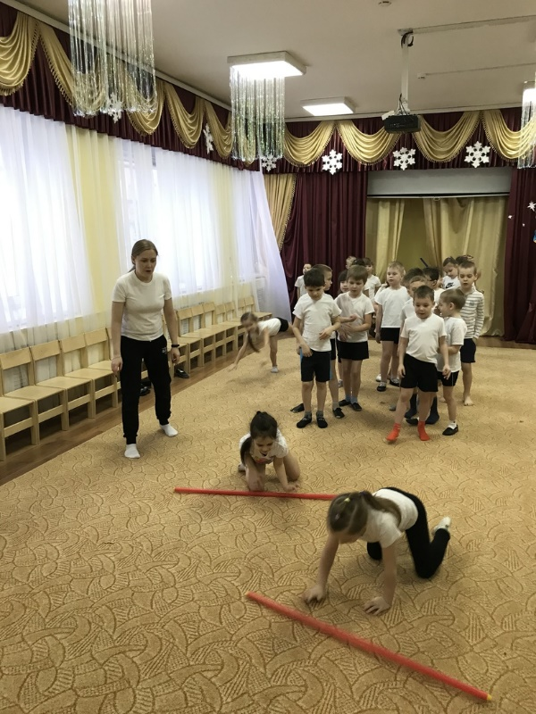
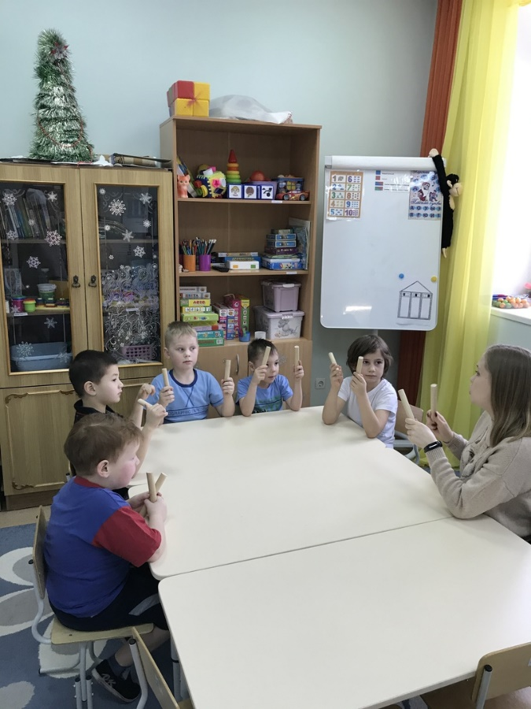
Третий этап

Slide 11
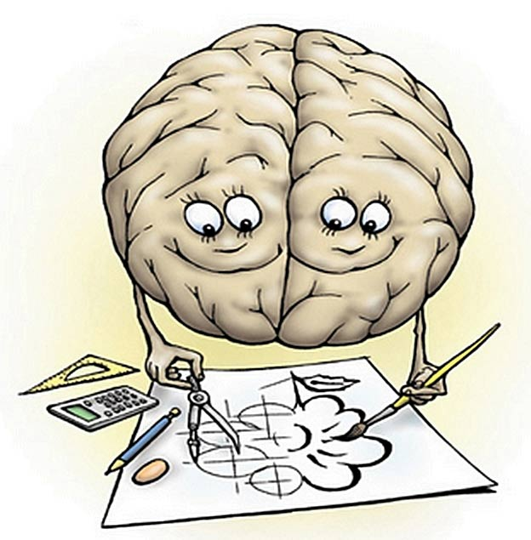
Результативность моей работы я вижу в том, что развивая межполушарное взаимодействие улучшаются графомоторные навыки старших дошкольников, что является профилактикой нарушений письма и чтения школьников.

Slide 12
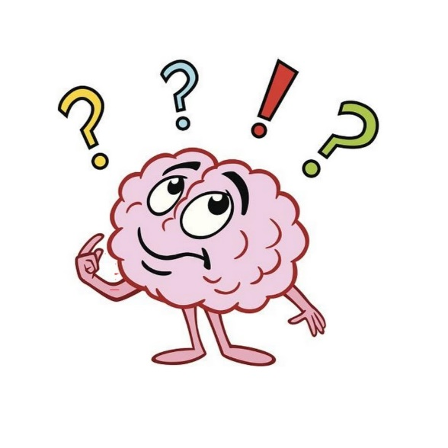
Спасибо за внимание!

